Slide 1
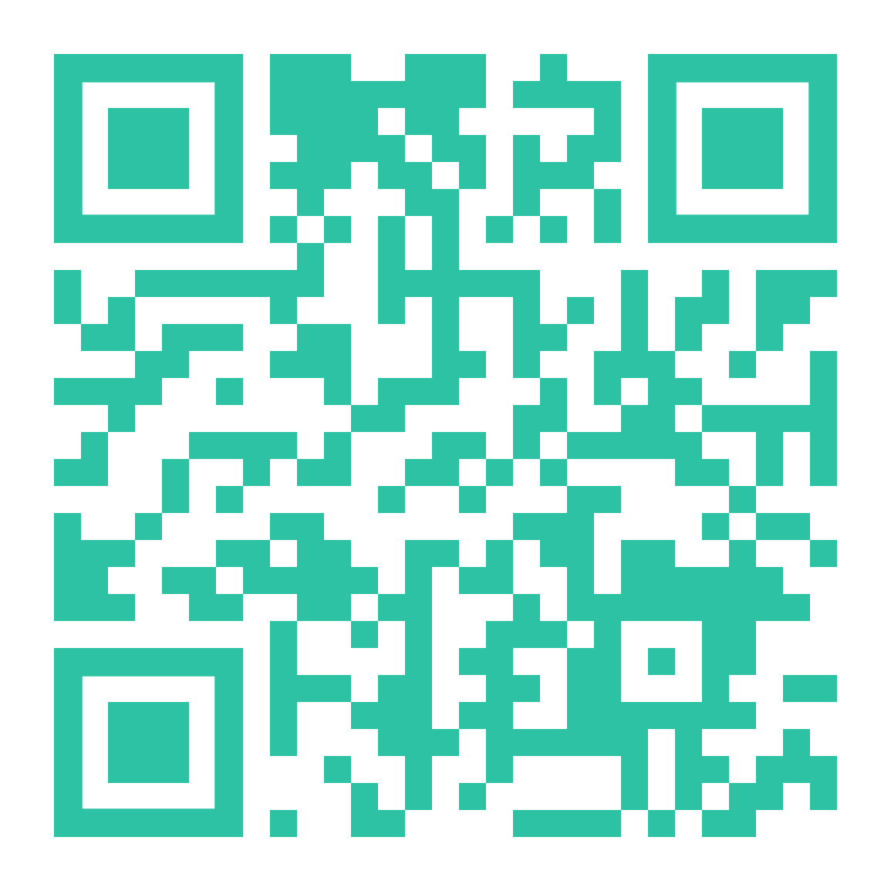
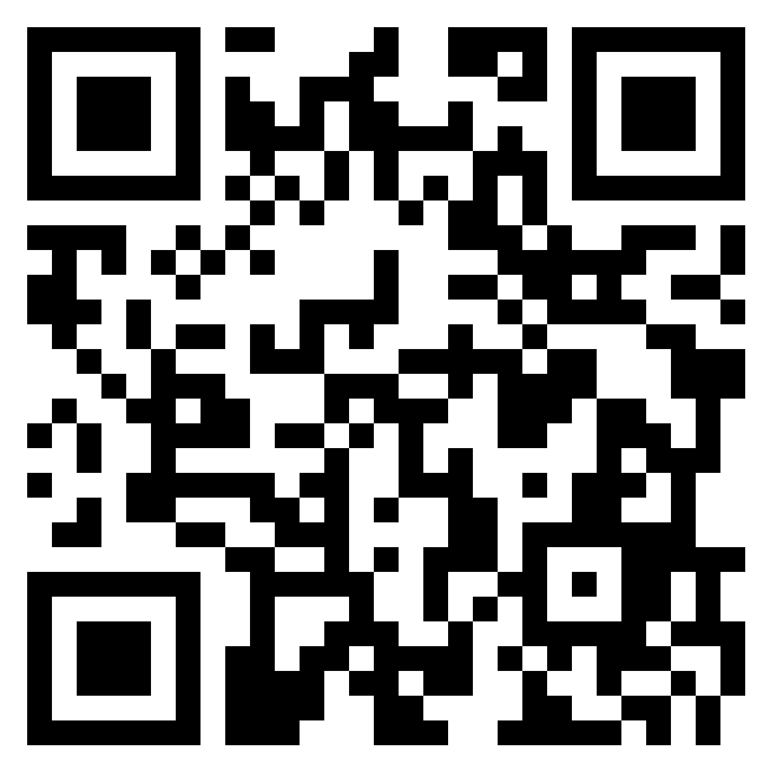
Smartophonastique
1
Menons l’enquête :
Capitale des îles Fidji => Suva
Date de naissance de Cyril Lignac => 5/11/77
Nom de famille de l’animateur de télé Nagui => Fam
Première fête de la musique => 1982
2
Flashons !
Flashez ce QR code pour continuer l’aventure 👉
3
Formulaire questions cherchée au dessus !
Entrez les réponses des questions
=> Dans la validation du formulaire : demander de télécharger panneau pocket
4
Panneau pocket !
Sur panneau pocket, retrouver numéro urgences ST pour le code : 04 92 68 02 76
5
Flasher QR pour accéder au padlet
Suivre instructions sur le padlet (envoyer un mail à conseiller.numérique)
=> Moi : envoyer message dans les brouillons (ils doivent modifier contact et envoyer texto)
6
Envoi texto
Quand je l’ai reçu, leur donner prochain lien : bit.ly/gym-securite
7
Formulaire - sécurité
Répondre aux questions
Quand validé : message qui demande d’envoyer une photo de la salle par texto
8
Envoyer photo par texto
En réponse: texto avec le prochain lien : bit.ly/ou_vais-je
9
Quel est le nom du site ?
=> wikipedia
10
Dernier flash code
=> Mdp : wikipedia > diplome

